Slide 1
Privatversicherungen
afm Rahmenverträge, Rechentools und Hilfsmittel
Referent: Ringo Wilken
Hamburg, den 25. Februar 2026

Slide 2
Agenda
afm Rahmenverträge Privatversicherungen
Rechentools und Hilfsmittel in der Anwendung

Slide 3
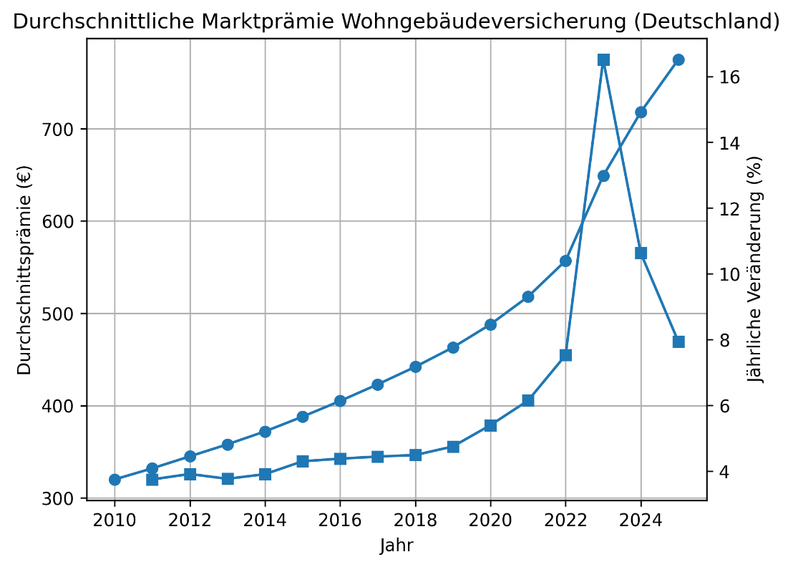
Marktanalyse
Entwicklung Wohngebäude | nach GDV-Daten
Langfristiger Trend: moderat → stark steigend
  2010–2020: stabiler Anstieg von ca. +4–5 % p.a.
Bruch ab 2021–2023 (Marktverwerfungen)
  extreme Anstiege bis +16 % in einem Jahr
  Baupreisexplosion, Hochwasserschäden, Inflation,
  Versicherer mussten Unterkalkulation korrigieren
  Gesamtanstieg 2010–2025
  → Ø +6,1 % pro Jahr

Slide 4
Rahmenverträge
Concordia – Wohngebäude | afm-Tarif
Annahmerichtlinien:
1 und 2-Familienhaus (nur nach Wohnflächentarif)
Höchstentschädigung 2,5 Mio. €
Max. Gebäudealter 50 Jahre
Keine Vorschäden in den letzten 5 Jahren
  Ausnahme Kleinschaden bis max. 300 € in 5 Jahren
Grundsätzlich gelten die allgemeinen Annahmerichtlinien der Concordia

Slide 5
Rahmenverträge
Concordia – Wohngebäude | afm-Tarif
Besonderheiten:
Hoher Sondernachlass auf die Grundprämie Concordia
Verzicht auf Ausstattungsmerkmale
Ausgenommen hiervon
  Fußbodenheizung
  Wärmepumpenanlage
  PV-Anlage (Deckung für Grundgefahren)

Slide 6

Rahmenverträge
Concordia – Wohngebäude | afm-Tarif
Der offizielle Tarif – unsere Basis – das heißt wir sind noch ein bisschen besser

Slide 7
Rahmenverträge
Concordia – Wohngebäude | afm-Tarif
Gebäude-Optimal
Mehrkosten für behördlich nicht vorgeschriebene energetische Modernisierung oder alters- und behindertengerechten Wiederaufbau. Erweiterung des Leistungsumfangs um zusätzliche Grundstücksbestandteile, wie z. B. Schwimmbadabdeckungen oder dauerhaft und fest mit dem Boden verankerte Gartenpavillons, böswillige Beschädigung inkl. Graffiti, Diebstahl von Gebäudebestandteilen und Zubehör u.v.m.
Unbenannte Gefahren
Schutz bei Beschädigungen oder Zerstörungen durch unvorhergesehene, nicht in den Bedingungen genannte, Gefahren. Z. B. ein Mast kippt ohne Sturmeinwirkung auf das Gebäude.
Ergänzende technische Gefahren - Haustechnik
Schutz bei unvorhergesehener Beschädigung, Zerstörung oder Abhandenkommen von gebäudetechnischen Anlagen, z. B. bei Heizungsanlagen, elektrischen Antrieben von Rollläden und Garagentoren, fest installierten Ladestationen für E-Fahrzeuge, Klima- und Raumbelüftungsanlagen, Satellitenempfangsanlagen, Antennen­.
für uns
Prämienfrei
inklusive

Slide 8
Rahmenverträge
Concordia – Wohngebäude | afm-Tarif
Elementar-Deckung als optionaler Baustein
Naturgefahren-Plus
Schutz bei Nässeschäden durch unmittelbares Eindrin­gen von Witterungsniederschlägen in das Gebäude z. B. Schmelzwasser oder Platzregen ohne vorliegende Überschwemmung des Grund und Bodens.
für uns
Prämienfrei
inklusive

Slide 9
Rahmenverträge
Concordia – Wohngebäude | afm-Tarif
Versicherungsumfang
ohne Mehrbeitrag sind für uns die Bausteine:
Haustechnik mit 250 € SB
Unbenannte Gefahren bis 250.000 € mit 2.500 € SB
Naturgefahren-Plus mit 500 € SB in Verbindung mit beitragspflichtiger optionaler Elementardeckung
nur gegen Mehrbeitrag
Ableitungsrohre ( Einschluss von 1.000 € bis max. 20.000 € möglich )

Slide 10
Rahmenverträge
Concordia – Wohngebäude | afm-Tarif
Versicherungsumfang PV-Anlagen
Grundgefahren
versicherbar
Allgefahrendeckung
Nicht über SmartConsult möglich
Concordia hat eigenständige TV-Deckung
  – gleichwertig ITL – Anlage kann frei versichert werden

Slide 11
Rahmenverträge
Concordia – Wohngebäude | afm-Tarif
Berechnung / Angebot und Antrag
sind ausschließlich über SmartConsult möglich
ACHTUNG / WICHTIG
Baujahre älter 50 Jahre und Vorschäden
werden in der Auswertung mit Prämien angezeigt
-- ES GELTEN DIE ANNAHMERICHTLINIEN --
Bitte diese Risiken nicht einreichen.

Slide 12
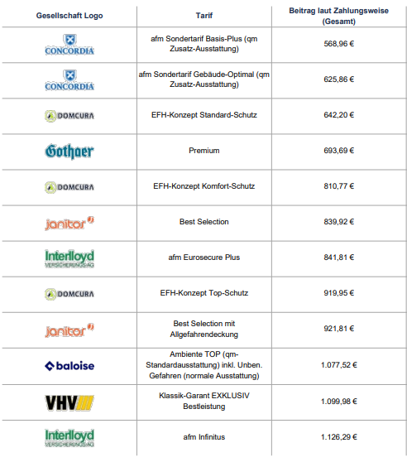
Update Privat | Concordia - Spezial
Prämienvergleich
EFH in HH
BJ 2000
150 qm
Fußbodenheizung
Wärmepumpe

Slide 13
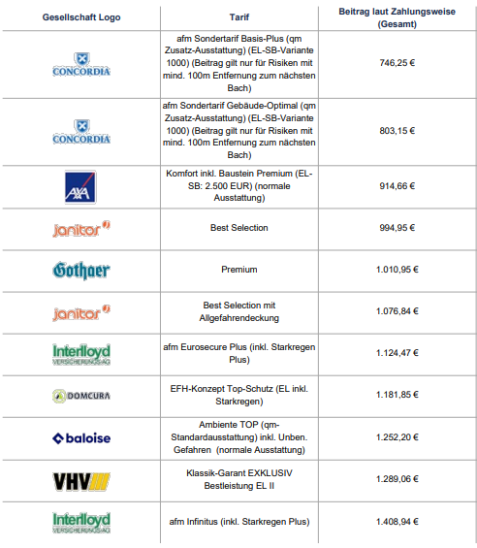
Update Privat | Concordia - Spezial
Prämienvergleich
EFH in HH
BJ 2000
150 qm
Fußbodenheizung
Wärmepumpe
Elementar
Ableitung bis 5.000 €
Glas

Slide 14

Rahmenverträge
Concordia | Rechtsschutz
Verlängerung der Sondervereinbarung zum Sorglos-Rechtsschutz privat bis zum 31.05.2026
262,00 €
381,00 €
inkl. SorglosPlus

Slide 15

Rahmenverträge
Interlloyd 2025
Wohngebäude
  Die Sondervereinbarung gilt für die Tarife Protect Plus, Eurosecure Plus und Infinitus.
  Es gelten die folgenden Nachlässe:
    20 % Nachlass, sofern Vorvertrag schadenfrei
    15 % Nachlass, gemäß Annahmerichtlinien
  Bündelnachlässe können nicht angewendet werden
  Gegäude- und Mobiliarverglasung
    Wohnung / Ein-, Zweifamilienhaus
      Bis 120 qm 40 €
      Über 120 qm 55 €
      40 € (in Kombination mit Wohngebäude Eurosecure / oder Infinitus)
    Bündelnachlässe können nicht angewendet werden

Slide 16


Rahmenverträge
Wohngebäude
Interlloyd alt
Interlloyd neu
Ausgangsdaten:
Einfamilienhaus (selbstbewohnt)
PLZ 20355
BAK I
Baujahr 2000
Wohnfläche 140qm
Kellergrundfläche 80
Grunddeckung
Keine Vorschäden
Infinitus
  1.418,10 €
Eurosecure Plus
  1.039,65 €
Infinitus
  1.170,07 €
Eurosecure Plus
  875,95 €
Smart Consult
alt. Excel-Rechner
(BeraterPortal)
Berechnung über Smart Consult
Onlinerechner übers BeraterPortal

Slide 17
afm Empfehlungen | Einfamilienhäuser
Interlloyd Wohngebäude 2025
Neue Selbstbehaltsmodelle
  Wegfall generelles SF-System (Zuschlag 25%)
  Wahl zwischen 0 €, 500 €, 1.000 € oder SF-System
Vorteile Teilsanierung / Modernisierung
  Erneuerung der Fugen
  Erneuerung der Heizung
Nachlässe
  Selbstgenutzte Immobilie
  Hausrat-Kombi-Nachlass
  Energieeffizienzklasse B oder besser
  Starkregen Plus
    ersetzt Gebäudeschäden durch Starkregen, bei denen das Grundstück nicht vollständig überschwemmt wurde, oder der Balkon / die Dachterrasse überflutet wurde
    Schließung des afm Eurosecure 2008
Überarbeitung der gesamten afm Interlloyd Produktwelt | Vereinfachung, weniger Sonderregelungen

Slide 18
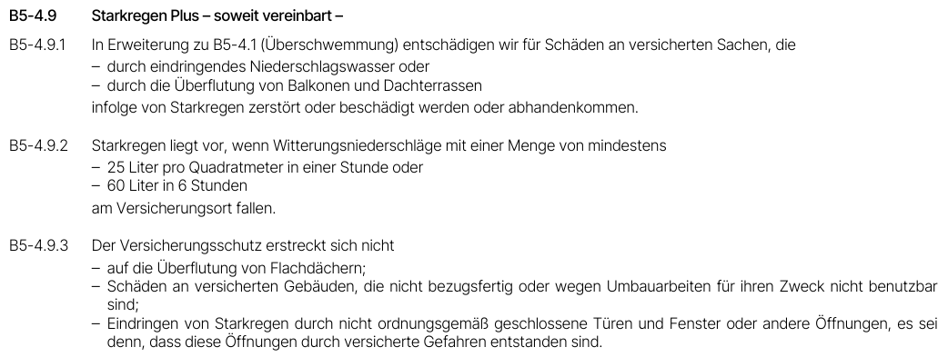
Bausteine in der Gebäudeversicherung
Starkregen als Ergänzung zur Elementarversicherung
„Starkregen Plus
Die neue Ergänzung zur Elementardeckung. Jetzt auch bei starken Niederschlägen. Besonders bei Schäden, die durch eindringendes Niederschlagswasser oder durch eine Teilüberflutung von Balkonen und Dachterrassen entstehen.“
Sonderkündigungsrecht für den Baustein (3 Monate in Textform)
Höchstentschädigung 1 Mio. € / Jahr

Slide 19
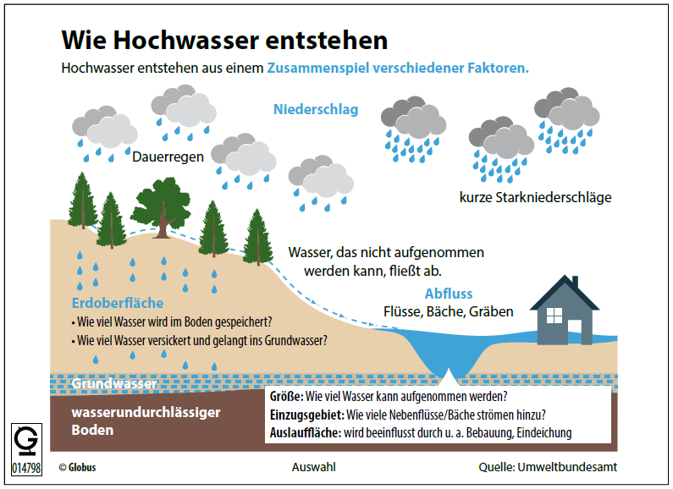
Bausteine in der Gebäudeversicherung
Elementar
Was verbirgt sich genau Hinter dem Begriff Überschwemmung?
Überschwemmung ist eine Überflutung des Grund und Boden,
auf dem das Gebäude steht ………, durch
Ausuferung von oberirdischen (stehenden oder fließenden) Gewässern,
Witterungsniederschläge
Nicht versichert sind ohne Rücksicht auf mitwirkende Ursachen Schäden durch
Sturmflut
Grundwasser
Eine Ansammlung von Wasser beispielsweise auf Flachdächern
oder Balkonen stellt keine Überflutung des Grund und Boden, ebenso
das Ansammeln von Niederschlagswasser in Lichtschächten
oder Niedergängen von Kellerzugängen

Slide 20
Rahmenverträge
Interlloyd 2025
Hausrat
  Die Sondervereinbarung gilt für die Tarife Protect Plus, Eurosecure Plus und Infinitus.
  Es gelten die folgenden Nachlässe Protect Plus / Eurosecure Plus :
    30 % Nachlass, sofern Vorvertrag schadenfrei
    25 % Nachlass, gemäß Annahmerichtlinien
  Es gelten die folgenden Nachlässe Infinitus:
    15 % Nachlass, sofern Vorvertrag schadenfrei
    5 % Nachlass, sofern Vorvertrag schadenfrei
  Bündelnachlässe können nicht angewendet werden

Slide 21

Rahmenverträge
Hausrat
Interlloyd alt
Interlloyd neu
Ausgangsdaten:
Wohnung / Mehrfamilienhaus
PLZ 20355
BAK I
Wohnfläche 90qm
Grunddeckung
Keine Vorschäden
Infinitus
  219,47 €
Eurosecure Plus
  144,68 €
Infinitus WF
  216,39 €
Eurosecure Plus
  139,03 €
Smart Consult
alt. Excel-Rechner
(BeraterPortal)
Berechnung über Smart Consult
Onlinerechner übers BeraterPortal

Slide 22
Rahmenverträge
Interlloyd 2025
Privathaftpflicht
  Die Sondervereinbarung gilt ausschließlich für den Tarif Infinitus.
  Es gelten die folgenden Nachlässe:
    15 % Nachlass, sofern Vorvertrag schadenfrei
    10 % Nachlass, gemäß Annahmerichtlinien
  Bündelnachlässe können nicht angewendet werden
  Haus- und Grundbesitzerhaftpflicht
  Die Sondervereinbarung gilt ausschließlich für Einfamilienhäuser.
  Es gelten die folgenden Prämien:
    Einfamilienhaus 44,00 € netto / Jahr

Slide 23

Rahmenverträge
Privathaftpflicht
Interlloyd alt
Interlloyd neu
Ausgangsdaten:
Familiendeckung
Keine SB
PLZ 20355
Keine Vorschäden
Infinitus (bis 40)
  88,93 €
Infinitus (Ü 40)
  71,14 €
Infinitus (bis 40)
  92,13 €
Infinitus (Ü 40)
  73,70 €
Smart Consult
alt. Excel-Rechner
(BeraterPortal)
Berechnung über Smart Consult
Onlinerechner übers BeraterPortal

Slide 24
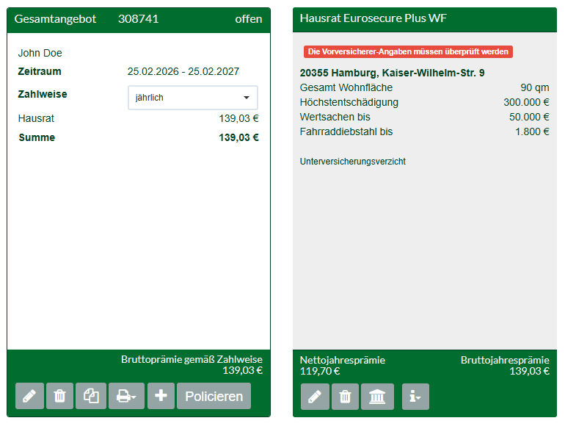
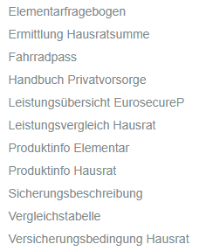

Onlinerechner
Nachbearbeitung
wichtig für Nachlässe
Interlloyd 2026

Slide 25
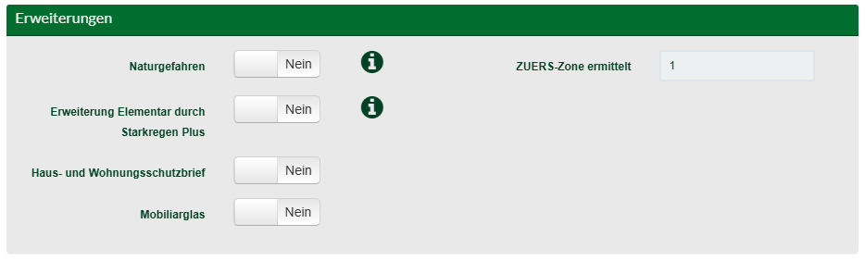
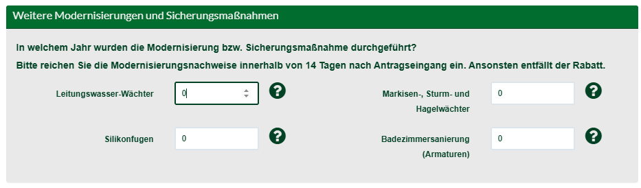
Onlinerechner
Interlloyd 2026
Nutzung
  Anlassbezogene Beratung „auf schnell“ mit Antrag (Dunkelverarbeitung)
  Zürs-Zonen Abfrage
  Wohngebäude besondere Rabatte (nicht alle in Vergleichern abgebildet)

Slide 26
Smart consult
2026
Projekt Weiterentwicklung
  Fehlerfreier Datenexport | neue Zuordnungsmöglichkeiten
  Optimierung des Zuordnungsfensters (Scroll-Balken, Schließen-Button)
  Darstellung von Bestandsverträgen (Angebotsübersicht) | Angebotsblätter (inkl. Trennung der rechtlichen Hinweise / Unterschrift)

Slide 27
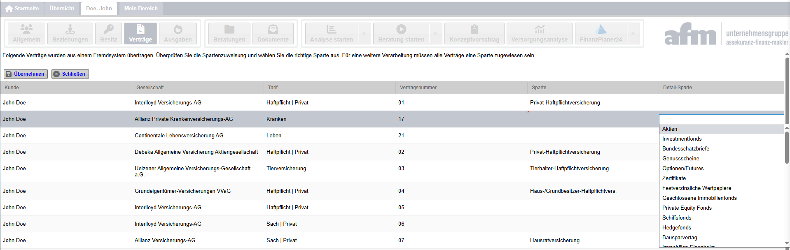
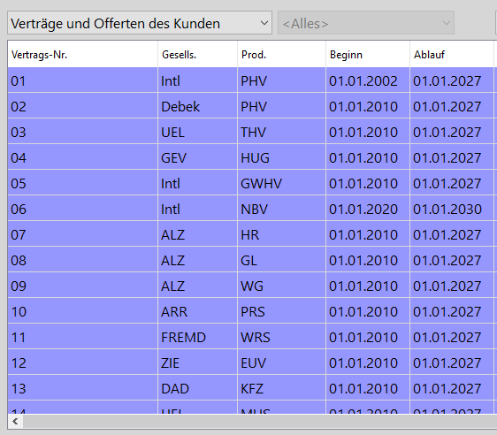
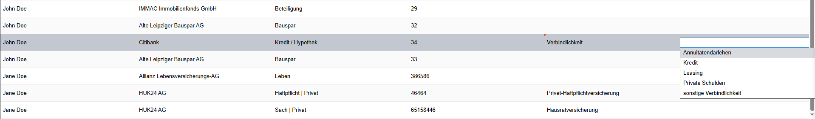
Smart consult
Datenexport
30 Verträge über alle Sparten
  33 Gesamte Kundenverbindung

Slide 28
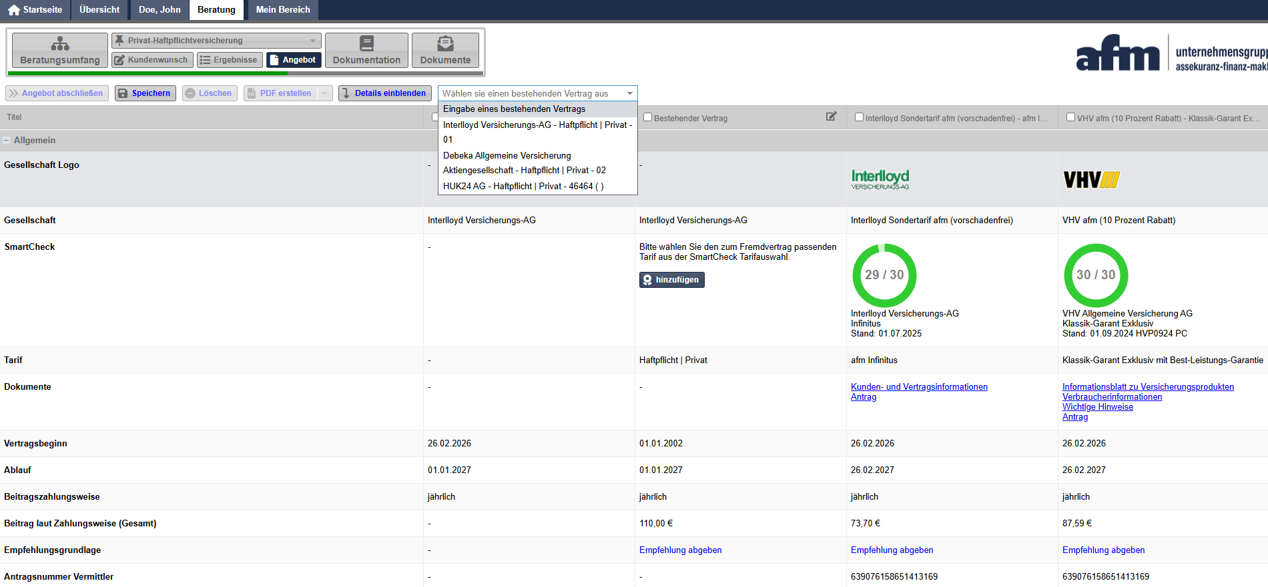
Smart consult
Darstellung Angebotsübersicht | Beta-Version

Slide 29
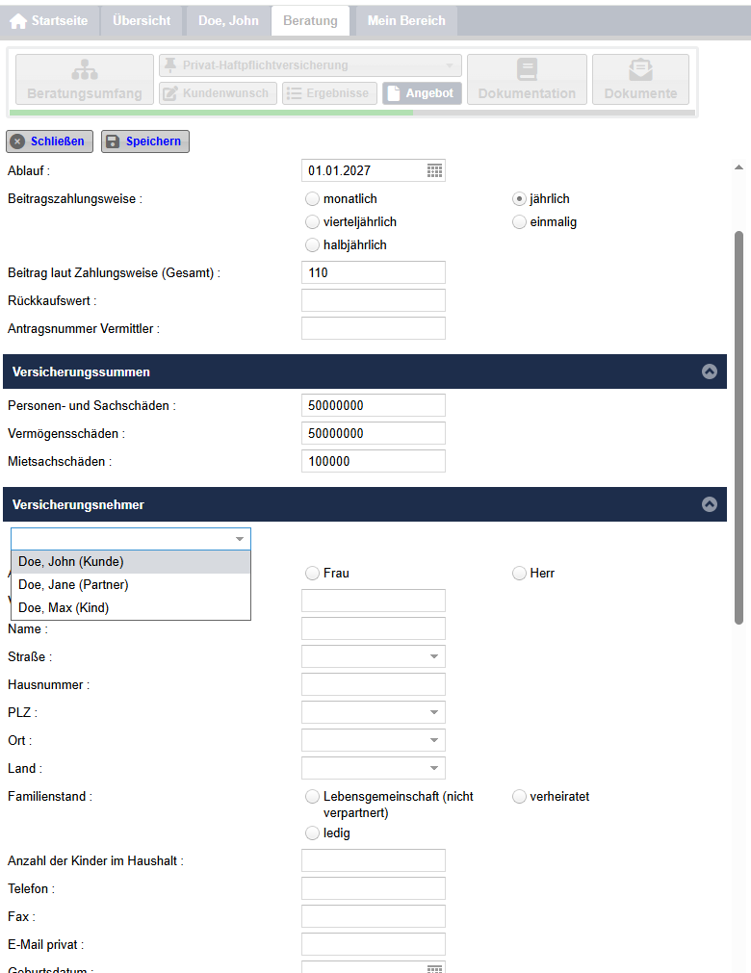
Smart consult
Darstellung Angebotsübersicht

Slide 30
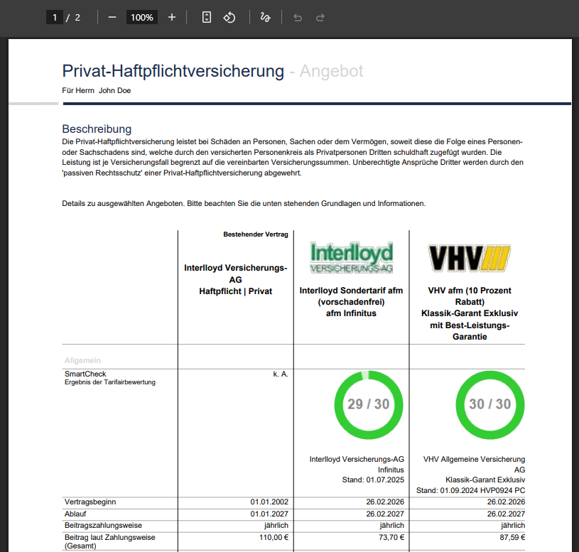
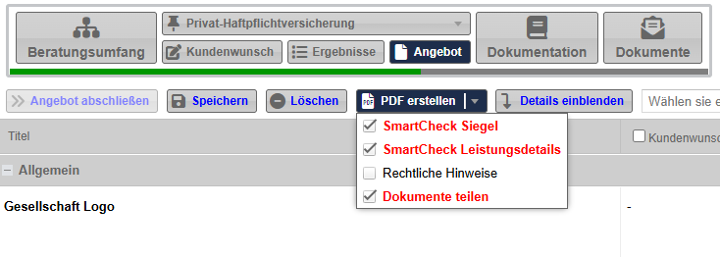
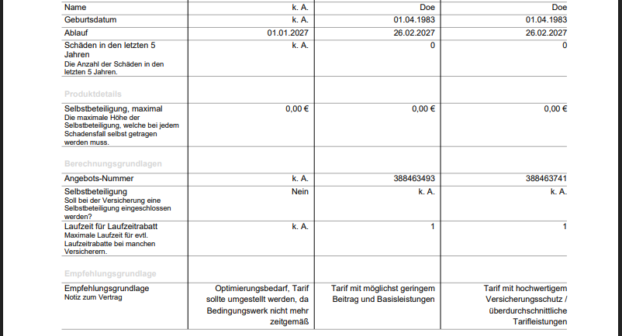
Smart consult
Angebotsblätter

Slide 31
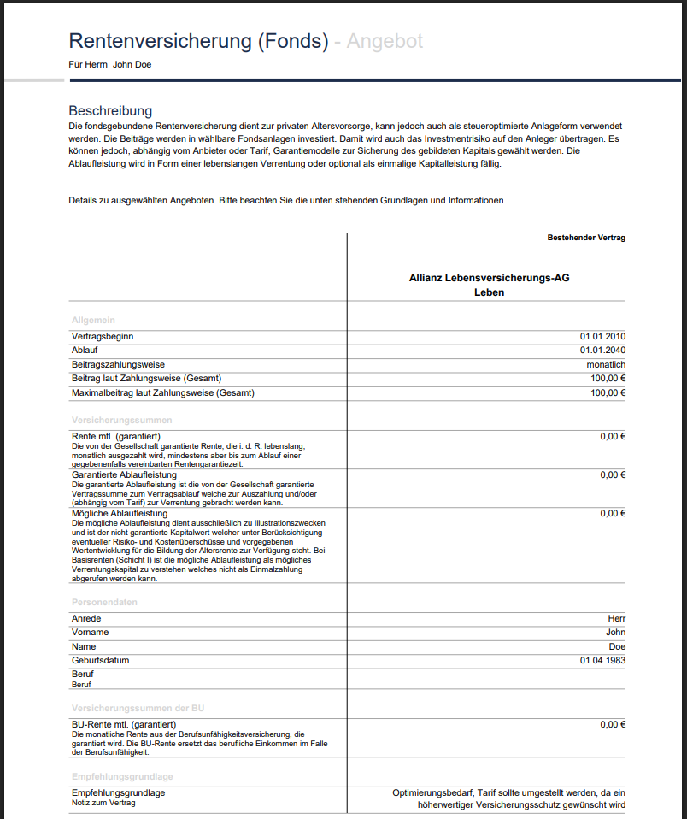
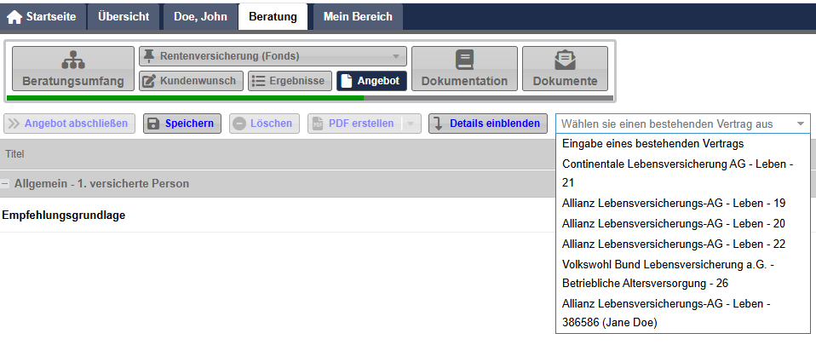
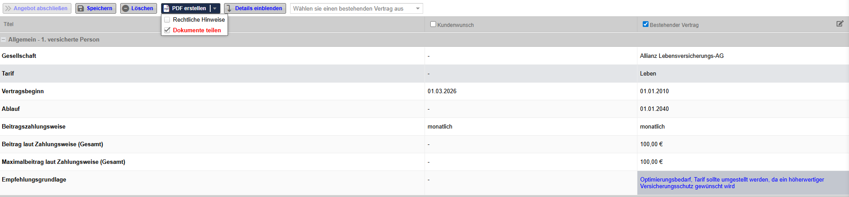
Smart consult
Angebotsblätter

Slide 32

Vielen Dank für Ihre Aufmerksamkeit

